Slide 1
4a setmana de Quaresma 2021

Slide 2
Hola nois i noies.
comencem la quarta setmana de Quaresma.
Esteu preparats?
Continueu tenint ganes de canviar i millorar?
Doncs…
Som-hi!

Slide 3
Dilluns
8 març
Dimecres
10 març
Dijous
11 març
Dimarts
9 març
Divendres
12 març

Slide 4
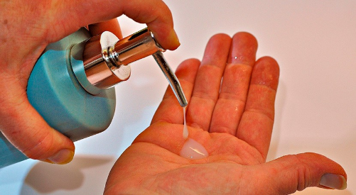
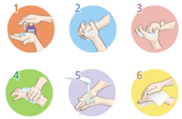
Per un món més net
Dilluns
1 març
AQUESTA QUARTA SETMANA PARLAREM DE LA IMPORTÀNCIA DE NETEJAR LES MANS.
A LES MANS HI HA MILERS DE MICROBIS QUE NO ELS PODEM VEURE I QUE ES VAN RECOLLINT DE L’ENTORN. RENTAR-SE LES MANS SOVINT CONTRIBUEIX A ELIMINAR-LOS.
LA HIGIENE DE LES MANS ÉS UN HÀBIT SENZILL, DE MENYS D'UN MINUT, QUE COMPORTA GRANS BENEFICIS.
Passa a la següent diapositiva

Slide 5
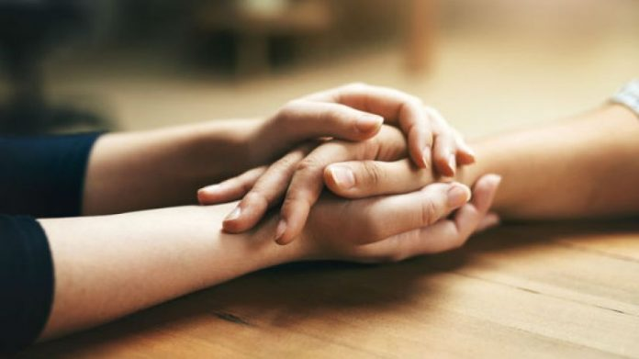
AMB LES MANS OBERTES...
Dilluns
8 març
Amb les nostres mans podem fer moltes coses.
Les podem fer servir per treballar, ajudar, acaronar, ...
Amb les mans obertes ens disposem a ajudar els altres, sobretot a les persones que ho necessiten i a fer coses per a millorar la situació del nostre entorn, del nostre món.
REFLEXIONEM:
Pensem entre tots algunes coses bones més que podem fer amb les mans
En el nostre dia a dia quines coses podem fer per ajudar als del nostre costat?

Slide 6
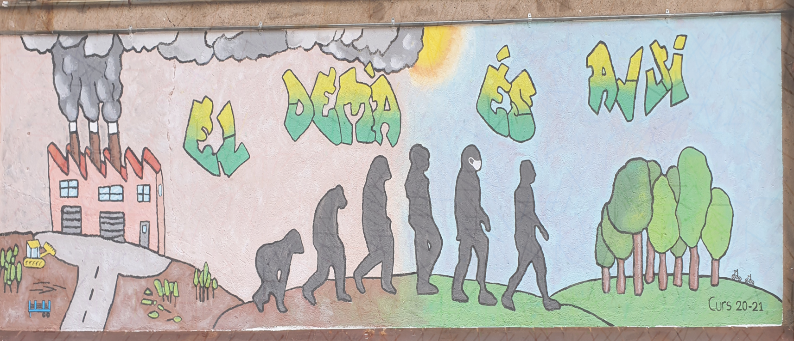
Dimarts
9 març
AL COL·LEGI, COM CADA ANY, VOLEM COL·LABORAR AMB LA CAMPANYA D’APADRINAMENTS AL BRASIL.
CADA CLASSE TÉ UN NEN/A APADRINAT/DA I EL VOLEM AJUDAR AMB LES NOSTRES MANS OBERTES, SENT SOLIDARIS.
COM HO PODEM FER?
-Per recordar-nos d’ells penjarem la foto a la nostra aula i així formarà part del nostre grup durant aquest temps.
-Podem col·laborar com cada any portant diners.
-I GRAN NOVETAT!!!: Aquest any a més a més podeu col·laborar també comprant una samarreta
Passa a la següent diapositiva

Slide 7
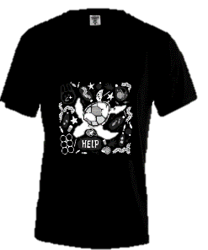
Dimarts
9 febrer
ELS ALUMNES DE 2n D’ESO, MOTIVATS PER LES SEVES GANES D’AJUDAR, I EN EL SEU TEMPS, HAN DISSENYAT AQUESTA SAMARRETA.
US AGRADA???
DONCS SI VOLEU LA PODEU COMPRAR (Ompliu el paperet escollint la talla i la quantitat, torneu-lo a l’escola)

Slide 8
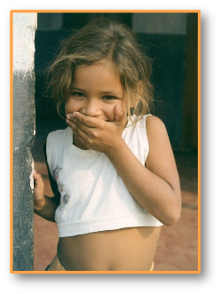
Dimarts
9 febrer
VOLEU CONÈIXER UNA MICA MÉS LA REALITAT DELS NENS I NENES QUE APRINEM?
Veure vídeo apadrinaments

Slide 9
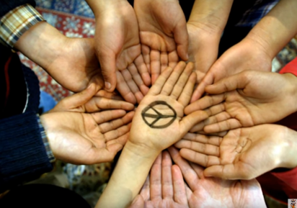
Cantem
Dimecres
10 febrer
https://www.youtube.com/watch?v=wXKf61yqVuE&list=RD_SPlkGmHIQA&index=3

Slide 10
Sant Pau ens diu:
Dijous
11 març
Preguem tot llegint
“No ens cansem de fer el bé; perquè, si no defallim, arribarà un moment que recollirem el fruit. Així, doncs, ara que hi som a temps, fem el bé a tothom.”

Slide 11
Divendres
12 de març
Estem arribant al final d’aquesta quarta setmana en la que ens hem esforçat per tenir les mans obertes per estar pendents dels altres i ajudar-los amb el que necessiten, per treballar i esforçar-nos amb les nostres coses, etc.
Per això,
jo, el món, et dóno les gàcies perquè estic més tranquil, he millorat una mica i em sento millor.
*Col·loquem un tros de la peça del món acolorida en el nostre mural de la classe. Mentre podeu cantar:
https://www.youtube.com/watch?v=_SPlkGmHIQA&list=RD_SPlkGmHIQA&start_radio=1&t=3

